Slide 1
Vue d'ensemble des modèles et outils utilisés pour générer des estimations sur le VIH
John Stover
Atelier ONUSIDA 2023 sur
Estimations du VIH et identification des inégalités

Slide 2
Objectif de la modélisation de l'épidémie de VIH Synthétiser les données pour estimer les principaux indicateurs du VIH
Données
Enquêtes
Surveillance
Données du programme
Modèles
Indicateurs estimés
PERSONNES VIVANT AVEC LE VIH
Incidence
Mortalité
Couverture du traitement
Notes:
L'ONUSIDA coordonne un processus annuel de préparation des estimations des indicateurs clés du VIH. Ces estimations sont utilisées pour comprendre le poids du VIH dans le monde, pour suivre les progrès réalisés dans la lutte contre l'épidémie et pour identifier les domaines d'action prioritaires. Nous utilisons diverses sources de données pour préparer ces estimations. Chacune d'entre elles contribue à notre compréhension, mais aucune ne fournit une image complète. Les enquêtes nationales sont utiles pour comprendre les taux de prévalence et d'incidence à un moment donné, mais elles ne sont pas disponibles pour toutes les années et ne nous renseignent pas sur le nombre de personnes touchées. Les données relatives aux programmes nous renseignent sur le nombre de personnes bénéficiant de services, mais ne nous disent pas nécessairement qui n'en bénéficie pas. Les études de recherche spéciales nous aident à comprendre la dynamique du VIH, mais sont limitées aux études démographiques. Par conséquent, nous utilisons des modèles pour traduire les données disponibles en estimations des tendances et des niveaux des indicateurs clés qui sont utiles pour guider les décisions du programme et suivre les progrès.

Slide 3
Structure
Données > Modèle > Résultats
Données démographiques
Calculs Spectre/AIM
Adultes
Transmission de la mère à l'enfant
Les enfants
Résultats nationaux
Nombre de personnes séropositives
Nouvelles infections
Décès dus au SIDA
Besoin d'ART et de PTME
Couverture des traitements antirétroviraux et de la prévention de la transmission mère-enfant
Statistiques du programme
Modèles d'épidémies
Données de surveillance, d'enquête et de tests de routine
Prévalence et tendance de l'incidence
Épidémie généralisée : EPP-Gen.
Épidémies concentrées :
EPP / CSAVR / AEM / ECDC
Notes:
Les estimations commencent par des données, comme le montrent les cases dorées à gauche. Les sources nationales fournissent des données démographiques, des statistiques sur les programmes et des données sur la surveillance, les enquêtes et les tests. Les schémas épidémiques, tels que les taux de progression et de mortalité, sont tirés d'études spéciales et examinés par le groupe de référence de l'ONUSIDA sur les estimations, les modèles et les projections. Ces données sont utilisées pour estimer les tendances de l'incidence et de la prévalence chez l'adulte au fil du temps à l'aide de l'un des différents modèles, en fonction du type de données disponibles. Les tendances de l'incidence et d'autres données sont utilisées par le modèle Spectrum/AIM pour calculer la transmission du VIH aux enfants et la progression et la moralité chez toutes les personnes vivant avec le VIH. Les résultats de ces calculs sont résumés au niveau national dans des résultats clés tels que les nouvelles infections et les décès liés au sida par sexe, âge et période. Si des enquêtes sont disponibles, les résultats nationaux peuvent être utilisés dans le modèle Naomi pour calculer les indicateurs clés au niveau du district. Ces résultats infranationaux peuvent également être transférés dans le datapack PEPFAR pour une planification PEPFAR détaillée.

Slide 4
Estimation des tendances de l'incidence - Épidémies concentrées Différents modèles peuvent être utilisés, en fonction des données disponibles
Modèle | Données requises
Paquet d'estimations et de projections (EPP) | Données de prévalence pour les clientes des services de soins prénatals et les populations clés : Surveillance sentinelle et IBBS Tests programmatiques de routine & Estimations de la taille des groupes de population
Modèle d'épidémie de SIDA (AEM) | Données de surveillance de la prévalence : Clients des services de soins prénatals et populations clés Estimation de la taille des groupes de population Couverture des services du programme
Surveillance des cas et enregistrement des données d'état civil (CSAVR) | Nouveaux diagnostics de VIH Décès liés au sida Optionnellement, numération des CD4 au moment du diagnostic
Modèle VIH de l'ECDC | Données de surveillance basées sur des cas ou agrégées : Nouveaux diagnostics de VIH, diagnostics de sida, décès liés au sida
Notes:
Plusieurs modèles différents sont disponibles pour estimer les tendances de l'incidence et de la prévalence du VIH. Le choix du modèle à utiliser dépend des données disponibles.
L'EPP est conçu pour les pays disposant de solides données de surveillance du VIH. Pour les épidémies généralisées, il s'agit notamment d'estimations de la prévalence du VIH issues de la surveillance des patients des centres de soins prénatals, des tests de routine parmi les patients des centres de soins prénatals et des enquêtes nationales auprès des ménages. EPP peut également utiliser des données sur la couverture des traitements antirétroviraux provenant d'enquêtes nationales. Pour les épidémies concentrées, EPP utilise des données provenant de la surveillance des populations clés ainsi que des personnes fréquentant les centres de soins prénatals.
Le CSAVR est conçu pour les pays qui n'ont pas de bonnes données de surveillance mais qui disposent d'un bon système de notification des cas. Il nécessite des informations sur les nouveaux diagnostics de VIH par année et sur les décès liés au sida. Il peut également utiliser des informations sur le nombre de CD4 au moment du diagnostic, si elles sont disponibles.
L'AEM est utilisée dans la plupart des pays asiatiques disposant de bonnes données de surveillance sur les populations clés et d'informations sur les comportements et les tendances en matière d'IST au fil du temps.
L'ECDC est utilisé en Europe et dans d'autres pays à revenu élevé qui disposent d'une bonne surveillance du VIH basée sur les cas. Il correspond aux nombres de cas de VIH et de sida et/ou de décès déclarés.

Slide 5
Estimation des tendances de l'incidence - Épidémies généralisées et concentrées Différents modèles peuvent être utilisés, en fonction des données disponibles
Modèle | Données requises
Paquet d'estimations et de projections (EPP) | Données de surveillance de la prévalence pour les clientes des services de soins prénatals et/ou les populations clés Estimation de la taille des groupes de population Peut également être utilisé : Prévalence des tests de routine chez les personnes ayant bénéficié d'une CPN Prévalence et couverture des traitements antirétroviraux d'après les enquêtes nationales auprès des ménages
Modèle d'épidémie de SIDA (AEM) | Données de surveillance de la prévalence pour les clients des services de soins prénatals et les populations clés Estimation de la taille de la population Couverture des services du programme
Surveillance des cas et enregistrement des données d'état civil (CSAVR) | Nouveaux diagnostics de VIH Décès liés au sida Optionnellement, numération des CD4 au moment du diagnostic
Modèle VIH de l'ECDC | Données de surveillance basées sur des cas ou agrégées : Nouveaux diagnostics de VIH, diagnostics de sida, décès liés au sida
Notes:
Plusieurs modèles différents sont disponibles pour estimer les tendances de l'incidence et de la prévalence du VIH. Le choix du modèle à utiliser dépend des données disponibles.
L'EPP est conçu pour les pays disposant de solides données de surveillance du VIH. Pour les épidémies généralisées, il s'agit notamment d'estimations de la prévalence du VIH issues de la surveillance des patients des centres de soins prénatals, des tests de routine parmi les patients des centres de soins prénatals et des enquêtes nationales auprès des ménages. EPP peut également utiliser des données sur la couverture des traitements antirétroviraux provenant d'enquêtes nationales. Pour les épidémies concentrées, EPP utilise des données provenant de la surveillance des populations clés ainsi que des personnes fréquentant les centres de soins prénatals.
Le CSAVR est conçu pour les pays qui n'ont pas de bonnes données de surveillance mais qui disposent d'un bon système de notification des cas. Il nécessite des informations sur les nouveaux diagnostics de VIH par année et sur les décès liés au sida. Il peut également utiliser des informations sur le nombre de CD4 au moment du diagnostic, si elles sont disponibles.
L'AEM est utilisée dans un certain nombre de pays asiatiques disposant de bonnes données de surveillance sur les populations clés et d'informations sur les comportements et les tendances en matière d'IST au fil du temps.
L'ECDC est utilisé dans les pays européens qui disposent d'une bonne surveillance du VIH basée sur les cas. Il peut également utiliser des données agrégées sur les nouveaux diagnostics, les cas de sida et les décès liés au sida.

Slide 6
Méthodes et modèles utilisés pour établir les estimations relatives au VIH
Modèle d'incidence | Pays | Régions
EPP, épidémie généralisée | 37 | Afrique orientale et australe, Afrique occidentale et centrale, Caraïbes, Asie-Pacifique
EPP, épidémie concentrée | 39 | Moyen-Orient et Afrique du Nord, Europe de l'Est et Asie centrale, Caraïbes, Amérique latine, Asie et Pacifique
Modèle d'épidémie de SIDA | 13 | Asie et Pacifique
CSAVR ou ECDC modèle d'ajustement des décès et/ou rapports de cas | 69 | Moyen-Orient et Afrique du Nord, Europe orientale et Asie centrale, Caraïbes, Amérique latine, Europe occidentale et centrale et Amérique du Nord, Asie et Pacifique
Autres | 14 | Europe occidentale et centrale et Amérique du Nord, Asie et Pacifique, Amérique latine, Afrique orientale et australe

Slide 7
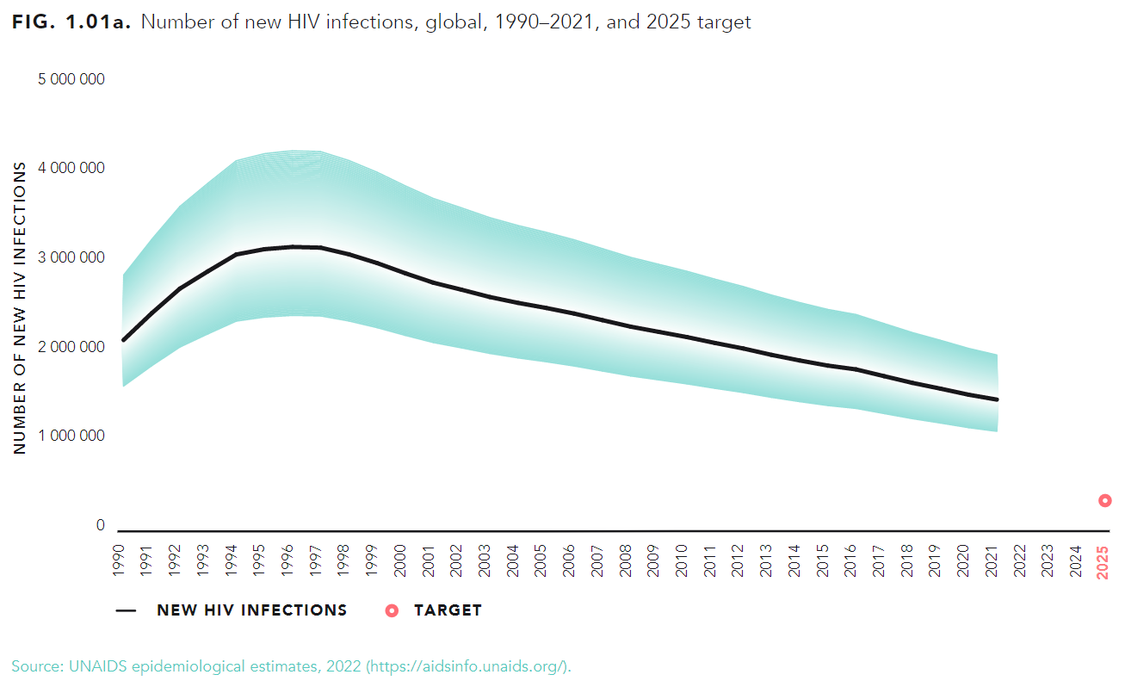
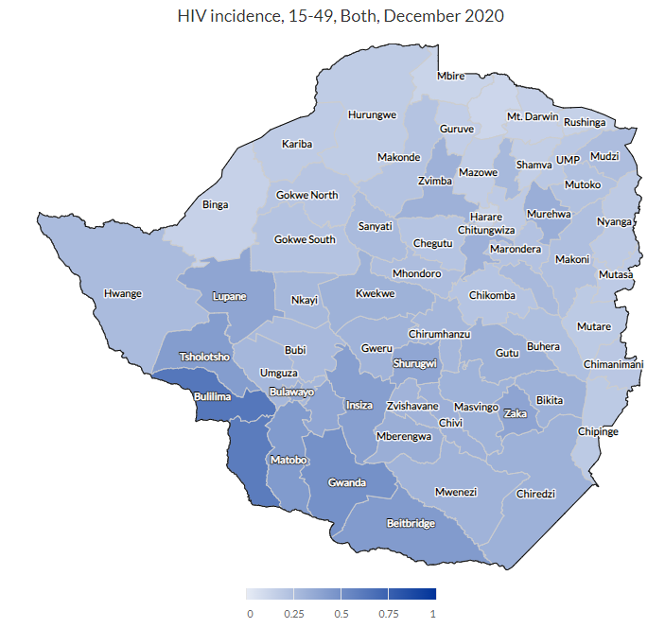
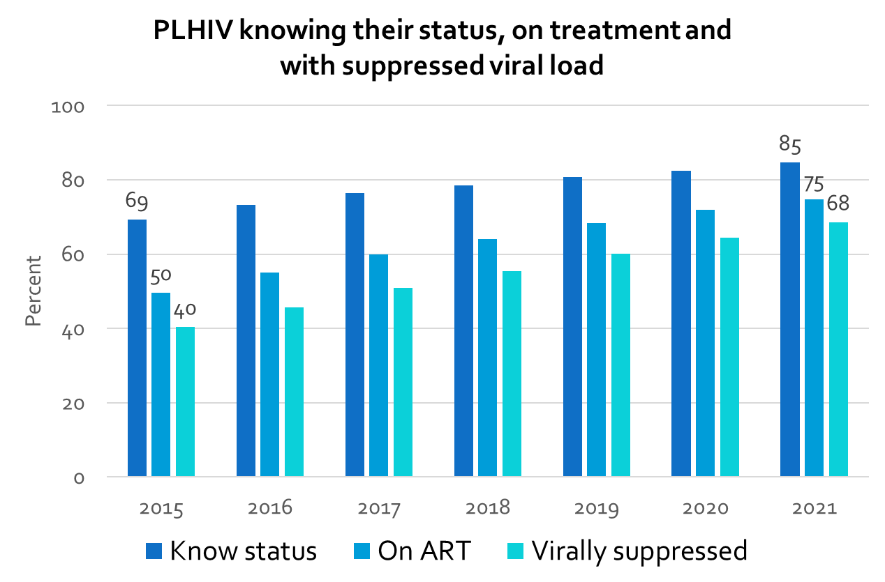
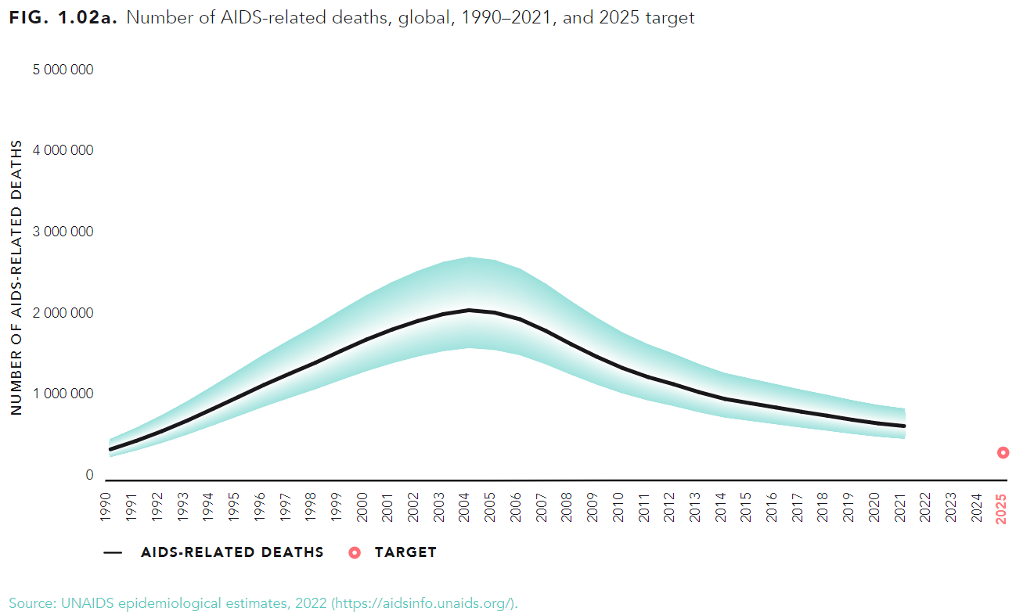
Principaux résultats des estimations relatives au VIH
Notes:
Le résultat de ce processus est un ensemble d'estimations actualisées utilisant les données nationales les plus récentes qui indiquent l'état de l'épidémie et peuvent être utilisées pour planifier les prochaines étapes de la riposte. Les résultats comprennent les tendances des nouvelles infections et des décès dus au sida, la cascade de traitement montrant les lacunes restantes et, dans certains cas, des estimations infranationales pouvant être utilisées pour une planification détaillée au niveau infranational.

